Slide 1
Проект «ToDo список»
https://github.com/Votond/ToDoList

Slide 2
Возможности пользователя при использовании приложения:
Добавление задачи. Каждая задача содержит в себе:
Название
Дата создания
Описание
Отметка о том, выполнено ли дело на данный момент. По умолчанию, дело не выполнено
Отметка о том, в избранном задача или нет. По умолчанию, дело не в избранном

Slide 3
Возможности пользователя при использовании приложения:
Выполнение задачи (изменение отметки)
Редактирование общей информации о задаче (название, описание)
Добавление задачи в избранное
Удаление задачи
Сохранение задач в файл
Загрузка задач из файла
Сортировка задач по выполненным, невыполненным и избранным
Действия запрашиваются до тех пор, пока пользователь намеренно не выполнит операцию завершения работы.

Slide 4
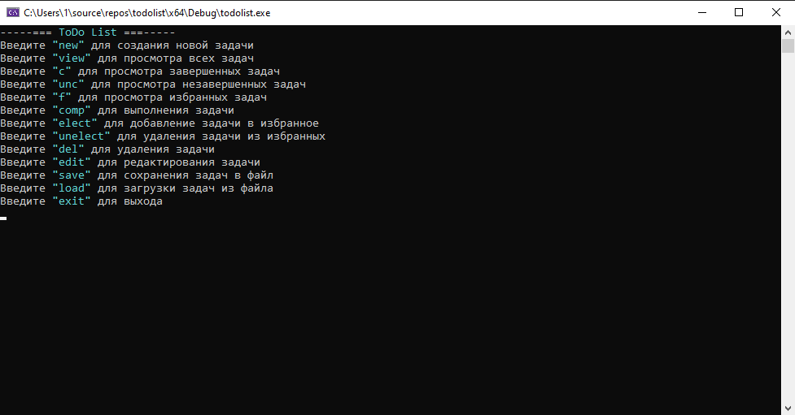
Меню приложения

